Slide 1
UBND QUẬN LONG BIÊN
TRƯỜNG MẦM NON ĐỨC GIANG
HOẠT ĐỘNG LÀM QUEN VỚI TOÁN
Đề tài: So sánh, sắp xếp thứ tự chiều dài
của 3 đối tượng
Lứa tuổi: 4-5 tuổi
Giáo viên: Phạm Thị Trà My

Slide 2
I. MỤC ĐÍCH – YÊU CẦU
1. Kiến thức:
- Trẻ hiểu nghĩa của từ ''Dài nhất, ngắn hơn( dài hơn), ngắn nhất''
- Trẻ biết cách so sánh, sắp xếp thứ tự về chiều dài của 3 đối tượng
- Trẻ nhớ số từ 1 đến 3
- Trẻ hiểu cách chơi và biết tên trò chơi
2. Kĩ năng
- Trẻ chỉ và nói rõ ràng đối tượng dài nhất, ngắn hơn( dài hơn), ngắn nhất và săp thứ tự diễn đạt được mối quan hệ về chiều dài giữa 3 đối tượng
- Trẻ đếm thành thạo số theo thứ tự từ 1 đến 3 và tìm thẻ số theo yêu cầu của cô
- Trẻ chơi trò chơi thành thạo
3. Thái độ
- Hứng thú tham gia các hoạt động cùng cô

Slide 3
II. PHƯƠNG PHÁP VÀ HÌNH THỨC TỔ CHỨC
1. Ôn: So sánh chiều dài của 2 đối tượng

Slide 8
2. So sánh chiều dài của 2 đối tượng
sắp thứ tự chiều dài của 3 đối tượng

Slide 17
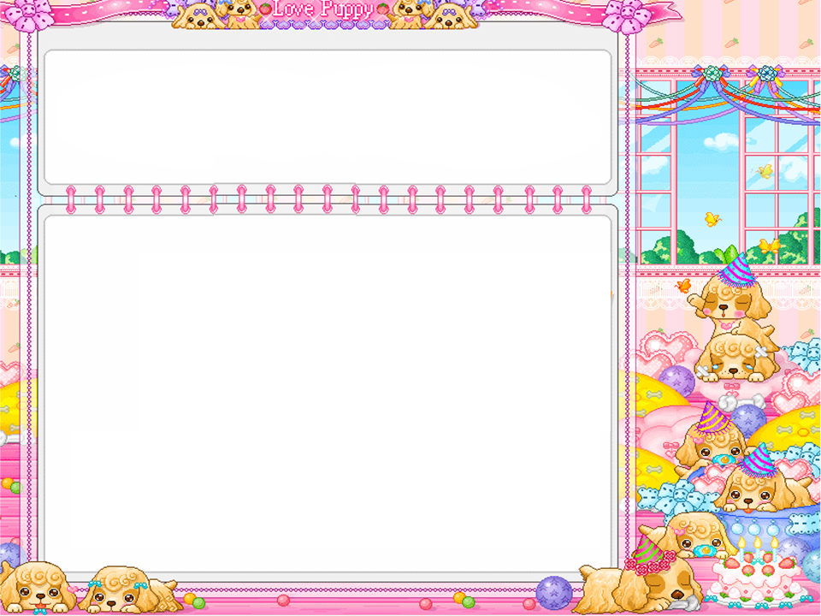
Trò chơi 1
Thi xem ai nhanh

Slide 18

Trò chơi 2: Bạn nào khéo tay

Slide 19

III. Kết thúc
CHÚC CÁC BÉ
VUI KHỎE

